Slide 1


HeyButler
Verwaltung & Import
Team anlegen, Altbestand mitbringen, Systeme verbinden
Teil 6 von 7
Präsentationsreihe · Bürokratie? Erledigt.
Notes:
In diesem Teil geht es um die Einrichtung im Betrieb. Wie kommen alle Mitarbeitenden in HeyButler, auch die ohne eigene E-Mail-Adresse? Welche Rollen gibt es? Wie bringt man einen großen Altbestand an Dokumenten mit, ohne dass die KI-Kosten explodieren? Und welche Verbindungen zu Outlook, Steuerberater und anderen Programmen gibt es?

Slide 2
Der Verwaltungsbereich
Personen einladen, anlegen, deaktivieren
Rollen, Gruppen, Rechte-Übersicht
KI-Einstellungen, Budget, Kontingente
Protokoll, Firmendaten, Abo
HeyButler
Verwaltung & Import
2
Notes:
Jede Firma hat mindestens einen Admin, beim Anlegen ist das der Inhaber, und der letzte Admin kann nicht entfernt werden. Im Verwaltungsbereich lädt man Personen ein, legt Konten an oder deaktiviert sie. Hier stehen Rollen, Gruppen und die Rechte-Übersicht, die KI-Einstellungen mit Budget und Kontingenten je Person, das Protokoll, die Firmendaten und das Abo.

Slide 3
Vier Rollen
Inhaber
Admin
Mitglied
Gast
alles, auch Abo und Datenschutz
Team, Rechte, Einstellungen
arbeitet in seinen Ordnern
nur lesen, mit Ablaufdatum
HeyButler
Verwaltung & Import
3
Notes:
Es gibt vier Rollen. Der Inhaber darf alles, auch Abo, Datenschutz-Einstellungen und Freigaben für sensible Daten. Admins verwalten Team, Rechte und Einstellungen. Mitglieder arbeiten in den Ordnern, die sie sehen dürfen. Gäste, etwa Steuerberater oder Bauherr, sehen nur, was für sie freigegeben ist, nur lesend und auf Wunsch mit Ablaufdatum. Gäste sind kostenlos.

Slide 4
Einladen per Link oder Mail
Name, Rolle, auf Wunsch „Zugang bis“
Link kopieren und weitergeben
Oder per E-Mail, wenn Mailversand eingerichtet
Person legt selbst ihr Passwort fest
HeyButler
Verwaltung & Import
4
Notes:
Der einfachste Weg ist die Einladung. Du trägst Name und Rolle ein und auf Wunsch ein Enddatum für den Zugang, zum Beispiel für Aushilfen oder Nachunternehmer. Dann gibst Du den Link weiter, per Messenger oder per E-Mail, wenn der Mailversand eingerichtet ist. Die eingeladene Person öffnet den Link, legt ihr Passwort fest und ist sofort im richtigen Team.

Slide 5
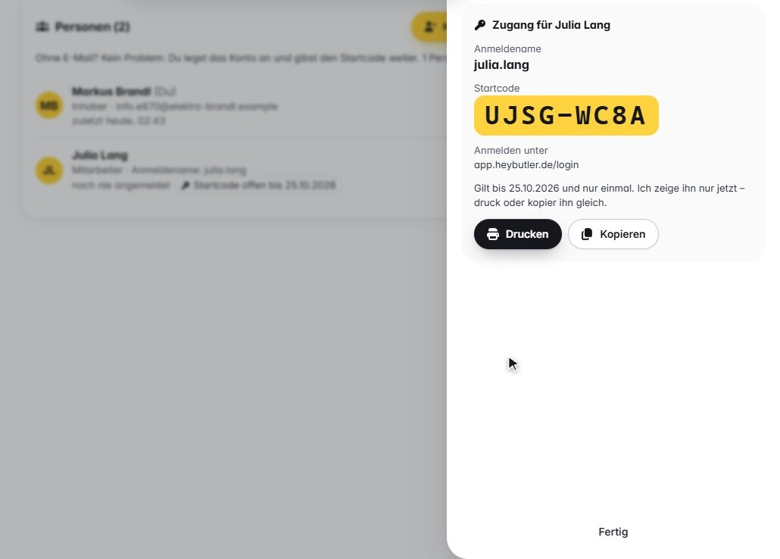
Konten ohne E-Mail
Für Monteure, Aushilfen, Pflegekräfte
Verwaltung legt Anmeldenamen an
Einmaliger Startcode, 7 Tage gültig
Gespeichert wird nur ein Hash
HeyButler
Verwaltung & Import
5
Notes:
Viele Mitarbeitende haben keine eigene E-Mail-Adresse. Für sie legt die Verwaltung ein Konto mit Anmeldenamen an. HeyButler schlägt einen freien Namen vor und zeigt einmal einen Startcode, der sieben Tage gilt. Gespeichert wird nur ein Hash des Codes, niemand kann ihn später nachlesen. An solche Konten gehen nie Mails. Alles steht im Protokoll.

Slide 6
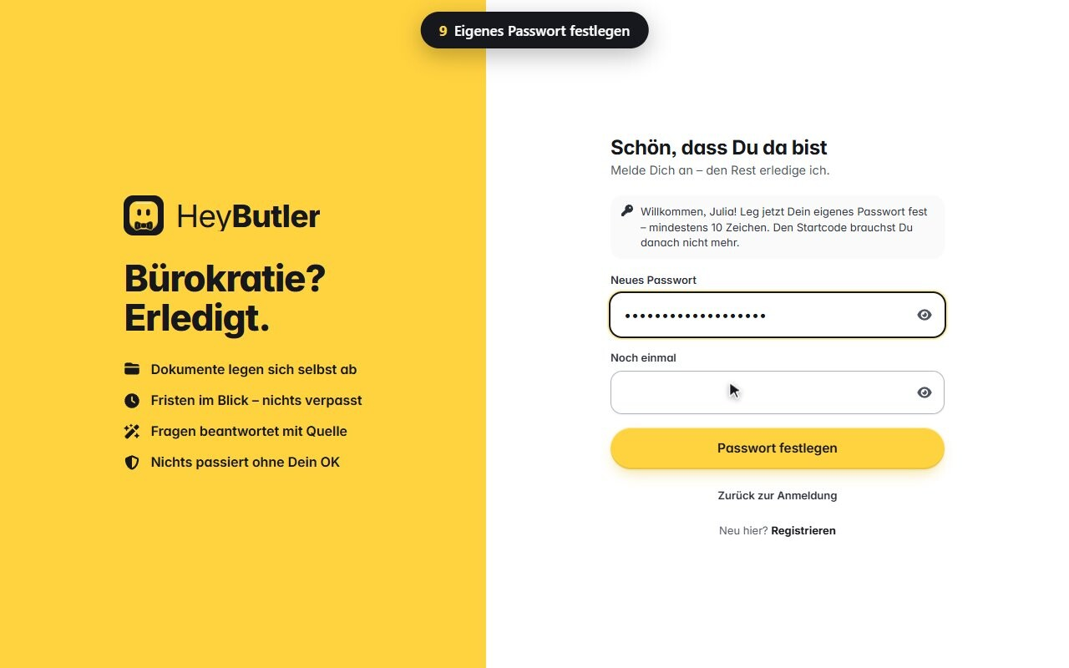
Erste Anmeldung mit Startcode
Anmeldename und Startcode eingeben
Sofort eigenes Passwort festlegen
Code vergessen? Neuen Startcode erzeugen
Wer geht: Konto deaktivieren
HeyButler
Verwaltung & Import
6
Notes:
Die Person meldet sich an der ganz normalen Anmeldeseite mit Anmeldename und Startcode an. Danach muss sie sofort ein eigenes Passwort festlegen, erst dann geht es weiter. Ist der Code abgelaufen oder vergessen, erzeugt die Verwaltung einfach einen neuen. Verlässt jemand den Betrieb, wird das Konto deaktiviert. Seine Dokumente und das Protokoll bleiben erhalten.

Slide 7
GEPLANT
Viele Konten auf einmal
Heute
Geplant
Geplant
Rollen und Gruppen gleich mit
Konten einzeln, mit Namensvorschlag
Liste als CSV mit Vorschau
Startcodes gesammelt zum Ausdrucken
HeyButler
Verwaltung & Import
7
Notes:
Heute legt die Verwaltung Konten einzeln an, mit Namensvorschlag und Startcode, das geht schnell. Für größere Betriebe ist ein Sammelimport geplant: eine Liste als CSV-Datei mit Vorschau, Rollen und Gruppen gleich mit, und alle Startcodes gesammelt zum Ausdrucken oder Weitergeben. Das ist noch nicht gebaut und hier ausdrücklich als geplant markiert.

Slide 8
Rechte, Gruppen, Vertretung
Rechte am Ordner, vererbt nach unten
Gruppen je Abteilung oder Fachamt
Vertretung bei Urlaub und Krankheit
„Ansehen als …“ prüft jede Person
DU SAGST
„Gib dem Team Bau Zugriff auf Halle 3“
HeyButler
Verwaltung & Import
8
Notes:
Rechte vergibst Du am Ordner, sie gelten auch für alle Unterordner. Gruppen fassen Personen zusammen, etwa eine Abteilung oder in der Verwaltung ein Fachamt. Ist jemand im Urlaub oder krank, übernimmt die Vertretung Freigaben und Aufgaben. Mit Ansehen als prüft der Admin, was eine bestimmte Person sieht. Rechte lassen sich auch per Satz im Chat ändern, mit Bestätigung.

Slide 9

ABSCHNITT
Den Altbestand mitbringen
Massenimport für Dokumente
HeyButler
Verwaltung & Import
9
Notes:
Jetzt zum zweiten großen Thema: dem Altbestand. Viele Betriebe haben zehntausende alte PDFs auf Laufwerken oder in einem alten Archiv. Der Massenimport bringt sie in HeyButler, sofort durchsuchbar und mit Kosten, die man vorher sieht. Ziel des Aufbaus ist, auch eine Million Dokumente übernehmen zu können.

Slide 10
Massenimport in vier Schritten
Ordner oder ZIP hochladen
Vorschau: Dateien, Seiten, Jahre, Kosten, Dauer
Import-Budget und „KI nur nachts“ wählen
Starten, pausieren, fortsetzen
HeyButler
Verwaltung & Import
10
Notes:
Der Ablauf ist einfach. Du wählst einen Ordner oder ein ZIP. HeyButler zeigt eine Vorschau: wie viele Dateien und Seiten, welcher Anteil schon Text enthält, welche Jahre, die geschätzten Kosten und die Dauer. Du legst ein Import-Budget in Euro fest und lässt KI nur nachts an. Dann startest Du. Der Import lässt sich jederzeit pausieren und fortsetzen.

Slide 11
Sofort durchsuchbar, KI später
1
2
3
4
Stufe 1 kostenlos: Dubletten, Text, Dateiname, Index
Stufe 2: KI nur wo nötig, gesammelt
Neueste Jahre und Offenes zuerst
Ruhe-Modus: keine Aufgaben, keine Termine
HeyButler
Verwaltung & Import
11
Notes:
Der Import läuft in zwei Stufen. Die erste ist kostenlos und sofort: Dubletten erkennen, Text lesen, Dateinamen, Pfade und Index-Werte übernehmen. Danach ist alles durchsuchbar. Die zweite Stufe schickt nur Dokumente an die KI, die es brauchen, gesammelt zum halben Preis, neueste Jahre zuerst. Während des Imports entstehen keine Aufgaben oder Termine, nur noch kommende Fristen.

Slide 12
IN ZAHLEN
1 Mio. Belege ≈ 140 $ KI
Schätzung: 35 % brauchen KI, gesammelt zum halben Preis
Sofort gelesen wären es ≈ 280 $
Index-Datei aus altem Archiv wird übernommen
Reine Scans: Texterkennung auf Wunsch
HeyButler
Verwaltung & Import
12
Notes:
Was kostet das? Bei einer Million alter Belege, von denen etwa ein Drittel die KI braucht, rechnen wir mit rund hundertvierzig Dollar im Sparmodus, sofort gelesen wären es etwa doppelt so viel. Das sind Annahmen, keine Messungen. Eine Index-Datei aus einem alten Archiv, etwa als CSV oder aus Paperless, wird erkannt und zugeordnet. Reine Scans bekommen Texterkennung nur, wenn Du es willst.

Slide 13
Weitere Daten importieren
Lieferanten und Kostenstellen per CSV
Mieter und Einheiten
Kontoauszüge
Immer erst Vorschau, dann übernehmen
CAMT, MT940, CSV
CSV oder OpenImmo
HeyButler
Verwaltung & Import
13
Notes:
Neben Dokumenten lassen sich Stammdaten übernehmen: Lieferanten und Kostenstellen per CSV, Mieter und Einheiten aus gängiger Hausverwaltungssoftware per CSV oder OpenImmo. Kontoauszüge kommen als CAMT, MT940 oder CSV, ganz ohne Bankzugang, und Doppelte werden erkannt. Immer gilt: Erst siehst Du eine Vorschau, gespeichert wird nach Deinem Klick.

Slide 14
Outlook und Microsoft 365
Postfach lesen, Mails und Anhänge ablegen
Outlook-Add-in: „In HeyButler ablegen“
Antwortentwürfe vom Butler
Outlook-Termine neben Deinen Fristen
DU SAGST
„Neue Mails?“
HeyButler
Verwaltung & Import
14
Notes:
Mit Microsoft 365 verbunden, liest der Butler Dein Postfach und legt Mails samt Anhängen mit einem Tipp oder per Regel ab. Das Outlook-Add-in legt eine Mail direkt aus Outlook ab und zeigt, ob sie schon abgelegt ist. Für das ganze Team installiert es der Admin im Microsoft-Admin-Center. Antworten entwirft der Butler, Termine erscheinen im Kalender neben Deinen Fristen.

Slide 15
Weitere Verbindungen
Mail-Weiterleitung, Gmail/IMAP, Scanner-Ordner
DATEV-Export, Lexware Office, sevDesk
E-Rechnung über Peppol
Teams, Slack und andere KI-Programme (nur lesen)
HeyButler
Verwaltung & Import
15
Notes:
Weitere Wege: Mails per Weiterleitung an die Eingangsadresse oder per IMAP, auch Gmail, ein Scanner-Ordner, dessen Dateien automatisch in den Eingang laden. Der Steuerberater bekommt einen DATEV-Export, oder Belege gehen an Lexware Office und sevDesk. E-Rechnungen laufen auch über Peppol. In Teams und Slack meldet sich HeyButler bei Freigaben und Fristen. Andere KI-Programme dürfen die Ablage nur lesen, Gesundheit und Personal nie.

Slide 16
Alles mitnehmen
Komplett-Export als ZIP
Dateien, alle Felder, Protokoll
Läuft im Hintergrund, Link 24 Stunden
Kein Anbieter-Gefängnis
HeyButler
Verwaltung & Import
16
Notes:
Was man mitbringt, muss man auch wieder mitnehmen können. Inhaber und Admins exportieren jederzeit alles als ZIP: alle Dateien, ein Verzeichnis mit allen Feldern und das Protokoll. Der Export läuft im Hintergrund, der Download-Link gilt vierundzwanzig Stunden. Damit gibt es kein Anbieter-Gefängnis: Wer wechseln will, nimmt alles mit, ohne Rückfrage.

